Slide 2
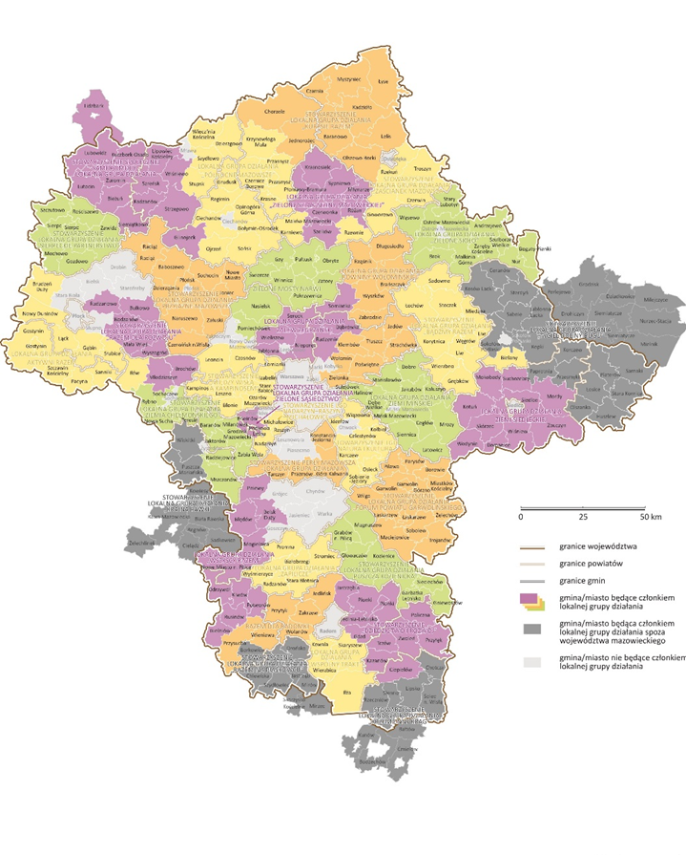
Inicjatywa LEADER 2014-2020 – stan wdrażania LSR w województwie mazowieckim
Piotr Łukasik
Departament Rolnictwa
i Rozwoju Obszarów Wiejskich
Urząd Marszałkowski Województwa Mazowieckiego w Warszawie

Slide 3
Liczba złożonych wniosków w ramach poddziałania 19.2*
1089
wniosków
w ramach
poddziałania
19.2
*Stan na dzień 23.06.2017 r.

Slide 4
Liczba złożonych wniosków w ramach poddziałania 19.2*
operacje realizowane przez podmioty inne niż LGD
1082
1089
operacje realizowane w zakresie projektów własnych
5
operacje realizowane w zakresie projektów grantowych
2
*Stan na dzień 23.06.2017 r.

Slide 5
Wspieranie współpracy
Wzmocnienie kapitału społecznego
Drogi
Promocja obszaru objętego LSR
Zachowanie dziedzictwa lokalnego
Infrastruktura turystyczna lub rekreacyjna lub kulturalna
1082
wnioski
w ramach poddziałania 19.2 – operacje realizowane przez podmioty inne niż LGD*
Rozwijanie działalności gospodarczej
Podejmowanie działalności gospodarczej
*Stan na dzień 23.06.2017 r.

Slide 6
Liczba złożonych wniosków w ramach poddziałania 19.2
- operacje realizowane w zakresie projektów grantowych
Wg stanu na dzień 23 czerwca 2017 r. do UMWM wpłynęły w ramach poddziałania 19.2 2 projekty grantowe w zakresie:
Wzmocnienie kapitału społecznego
Infrastruktura turystyczna lub rekreacyjna lub kulturalna

Slide 7
Liczba złożonych wniosków w ramach poddziałania 19.2
- operacje realizowane w zakresie projektów własnych
Wg stanu na dzień 23 czerwca 2017 r. w ramach poddziałania 19.2 do UMWM wpłynęło 5 projektów własnych w zakresie
Wzmocnienie kapitału społecznego

Slide 8
Stan weryfikacji złożonych w UMWM wniosków w ramach poddziałania 19.2*
*Stan na dzień 23.06.2017 r.

Slide 9
Protesty
Wg stanu na dzień 23 czerwca 2017 r. do UMWM wpłynęło 66 protestów od wyniku oceny wniosków
4 pozostawiono bez rozpatrzenia z powodu złożenia
po terminie
18 rozpatrzono pozytywnie i skierowano do dalszej oceny
36 rozpatrzono negatywnie

Slide 10
PRZYGOTOWANIE I REALIZACJA PROJEKTÓW WSPÓŁPRACY

Slide 11
Zakres wsparcia: Przygotowanie projektu współpracy i realizacja projektu współpracy. Projekty współpracy mogą dotyczyć współpracy międzyterytorialnej (pomiędzy LGD w ramach jednego województwa lub z różnych województw) lub międzynarodowej.
Beneficjenci: LGD, których LSR zostały wybrane do realizacji i finansowania ze środków Programu.
Kryteria wyboru: Każda operacja będzie oceniana pod kątem spełniania kryteriów wyboru. Projekty wybrane do dofinansowania muszą osiągnąć minimum 60% punktów w ramach oceny prowadzonej zgodnie z kryteriami wyboru (jednolitymi dla całego kraju, skonsultowanymi z Komitetem Monitorującym). Kryteria wyboru będą dotyczyć w szczególności innowacyjności oraz działań przyczyniających się do tworzenia miejsc pracy. Przy wyborze premiowane będą projekty współpracy międzynarodowej.
Stawka pomocy: Całkowity planowany koszt jednego projektu międzyterytorialnego wynosi minimum 50 000 zł.
Intensywność pomocy wynosi do 100% kosztów kwalifikowanych operacji.
Limit pomocy na LGD: do 5% wsparcia kierowanego z Programu na daną LSR w ramach poddziałań „Wsparcie na wdrażanie operacji…”, oraz „Wsparcie na rzecz kosztów bieżących…”

Slide 12
Pomoc jest przyznawana na operacje polegające na przygotowaniu lub realizacji projektu współpracy w zakresie:
wzmocnienia kapitału społecznego, w tym przez podnoszenie wiedzy społeczności lokalnej w zakresie ochrony środowiska i zmian klimatycznych, także z wykorzystaniem rozwiązań innowacyjnych;
rozwoju rynków zbytu produktów i usług lokalnych, z wyłączeniem operacji polegających na budowie lub modernizacji targowisk objętych zakresem wsparcia w ramach działania, o którym mowa w art. 3 ust. 1 pkt 7 ustawy z dnia 20 lutego 2015 r. o wspieraniu rozwoju obszarów wiejskich z udziałem środków Europejskiego Funduszu Rolnego na rzecz Rozwoju Obszarów Wiejskich w ramach Programu Rozwoju Obszarów Wiejskich na lata 2014–2020, zwanej dalej „ustawą”;
zachowania dziedzictwa lokalnego;
budowy lub przebudowy ogólnodostępnej i niekomercyjnej infrastruktury turystycznej lub rekreacyjnej, lub kulturalnej;
promowania obszaru objętego strategią rozwoju lokalnego kierowanego przez społeczność w rozumieniu art. 2 pkt 19 rozporządzenia nr 1303/2013, zwaną dalej „LSR”, w tym produktów lub usług lokalnych oraz lokalnej przedsiębiorczości;
stworzenia warunków do rozwoju przedsiębiorczości na obszarze objętym LSR.

Slide 13
WARUNKI WSPARCIA

Slide 14
PROJEKT WSPÓŁPRACY – WARUNEK WSPARCIA | przygotowanie | realizacja | przygotowanie i realizacja
Współfinansowanie z innych środków publicznych | NIEDOZWOLONE
Efekt deathway | Realizacja nie jest możliwa bez udziału środków publicznych
Zgodność z LSR | Zgodny z wszystkimi LSR LGD realizujących projekt Realizacja min. 1 celu szczegółowego każdej LSR
Etapy realizacji operacji | brak | max 4 | max 5
Czas realizacji operacji | 12 miesięcy | 30 miesięcy | 36 miesięcy
 | Najpóźniej do 31 grudnia 2021 r. | Najpóźniej do 31 grudnia 2022 r. | Najpóźniej do 31 grudnia 2022 r.
Tytuł prawny do nieruchomości dot. inwestycji | ND | TAK | TAK

Slide 15
Pomoc na realizację projektu w współpracy przyznawana jest, jeżeli operacja uzyska co najmniej 21 punktów w ramach oceny dokonanej wg następujących kryteriów wyboru
cele projektu współpracy są zgodne z więcej niż jednym celem szczegółowym LSR wszystkich LGD uczestniczących w realizacji tego projektu współpracy | 4 pkt
projekt współpracy ma innowacyjny charakter rozumiany jako wdrożenie nowych na danym obszarze lub znacząco udoskonalonych produktów, usług, procesów lub organizacji lub nowego sposobu wykorzystania lokalnych zasobów przyrodniczych, historycznych, kulturowych lub społecznych | 6 pkt
projekt współpracy zakłada, że w wyniku jego realizacji zostanie utworzone przynajmniej jedno miejsce pracy | 6 pkt
udokumentowane doświadczenie LGD uczestniczących w realizacji projektu współpracy w realizacji co najmniej: trzech projektów o zakresie podobnym do zakresu tego projektu współpracy jednego, lecz nie więcej niż dwóch projektów o zakresie podobnym do zakresu tego projektu współpracy | 4 pkt 2 pkt
budżet projektu współpracy zakłada proporcjonalny i racjonalny podział wydatków między LGD uczestniczącymi w realizacji projektu współpracy oraz pozostałymi partnerami, o których mowa w art. 44 ust. 2 rozporządzenia nr 1305/2013, zwanymi dalej „partnerami” | 3 pkt
w realizację projektu współpracy zaangażowany jest co najmniej jeden partner zagraniczny | 8 pkt
projekt współpracy jest projektem: zintegrowanym, w którym co najmniej jedno zadanie realizowane przez każdego z partnerów jest odmienne w swym zakresie od zadań realizowanych przez pozostałych partnerów symetrycznym, w którym takie same lub podobne w swym zakresie zadania są realizowane przez partnerów | 4 pkt 2 pkt
MAX 31 pkt

Slide 16
Koszty kwalifikowalne – przygotowanie projektu współpracy
Najem sprzętu lub pomieszczeń
Zakup usług

Slide 17
Koszty kwalifikowalne – realizacja projektu współpracy
ogólne (w wartości nieprzekraczającej 10% pozostałych kosztów kwalifikowalnych)
zakup robót budowlanych i usług
zakup lub rozwój oprogramowania komputerowego oraz zakup patentów, licencji lub wynagrodzeń za przeniesienie autorskich praw majątkowych lub znaków towarowych
najem lub dzierżawa maszyn, wyposażenia, sprzętu lub nieruchomości
zakup nowych maszyn, wyposażenia lub sprzętu, a w przypadku operacji w zakresie zachowania dziedzictwa lokalnego również używanych maszyn lub wyposażenia, stanowiących eksponaty
zakup rzeczy innych niż wymienione w punkcie wyżej, w tym materiałów
wynagrodzenia i innych świadczeń, o których mowa w ustawie z dnia 26 czerwca 1974r. – Kodeks pracy (Dz. U. z 2014 r. poz. 1502, z późn. zm.2), związanych z pracą osób koordynujących realizację projektu współpracy, a także inne koszty ponoszone przez LGD uczestniczące w realizacji operacji na podstawie odrębnych przepisów w związku z zatrudnieniem tych osób
Koszty uzasadnione zakresem operacji, niezbędne do osiągnięcia jej celu oraz racjonalne

Slide 18
Do kosztów kwalifikowalnych nie zalicza się
Zakupu środków transportu, chyba że stanowią eksponaty
Kosztów wynagrodzenia i innych świadczeń, które:
przekraczają w danym miesiącu w odniesieniu do pełnego etatu dwukrotnie kwotę przeciętnego wynagrodzenia w gospodarce narodowej ogłaszanego na podstawie przepisów o emeryturach i rentach z Funduszu Ubezpieczeń Społecznych w drugim roku poprzedzającym rok, w którym złożono wniosek o przyznanie pomocy (w roku 2015 – 3899,78 zł x 2), lub
są wyższe niż 10% pozostałych kosztów kwalifikowalnych operacji, lub
dotyczą osoby pobierającej wynagrodzenie finansowane ze środków poddziałania „Wspieranie na rzecz kosztów bieżących i aktywizacji” zatrudnionej w LGD uczestniczącej w realizacji operacji.

Slide 19
Termin rozpatrzenia wniosku
1 miesiąc w przypadku przygotowania projektu współpracy
2 miesiące w przypadku realizacji lub przygotowania połączonego z realizacją projektu współpracy
Wezwanie do uzupełnień wstrzymuje bieg terminu.
Usunięcie braków w terminie 21 dni od dnia doręczenia wezwania.

Slide 20
Limity
Pomoc jest przyznawana do wysokości limitu, który w okresie realizacji Programu Rozwoju Obszarów Wiejskich na lata 2014–2020 dla jednej LGD wynosi nie więcej niż 5% wysokości środków określonych w umowie ramowej zawartej na podstawie art. 14 ust. 1 ustawy z dnia 20 lutego 2015 r. o rozwoju lokalnym z udziałem lokalnej społeczności na poddziałanie, o którym mowa w art. 3 ust. 1 pkt 14 lit. b ustawy, z tym że pomoc na operacje polegające wyłącznie na przygotowaniu projektu współpracy nie może przekroczyć 1% wysokości tych środków.
Przy ustalaniu wysokości środków pozostałych do wykorzystania w ramach limitu, o którym mowa powyżej, uwzględnia się sumę kwot pomocy wypłaconej na zrealizowane operacje i kwot pomocy przyznanej na operacje, których realizacja nie została jeszcze zakończona.

Slide 21
Możliwość wykorzystania 5% limitu powinna wynikać z LSR. Oznacza to, że LGD, która miała zarezerwowane środki dla poddziałania 19.3 – w wysokości 2%, przed wystąpieniem o dofinansowanie, powinna zaktualizować LSR, w szczególności w zakresie wskaźników dla calu(ów) ogólnych / celów szczegółowych w ramach poddziałania 19.3.

Slide 22
Wg stanu na dzień 23 czerwca 2017 r. do UMWM wpłynął jeden wniosek w ramach poddziałania „Przygotowanie i realizacja działań w zakresie współpracy w lokalną grupą działania”

Slide 23
Czy w projekcie współpracy może uczestniczyć partner, który nie ponosi w związku z jego realizacją żadnych kosztów?
Dopuszczalna jest sytuacja, w której nie wszyscy partnerzy uczestniczący w projekcie współpracy ubiegają się o wsparcie finansowe na realizację przydzielonych im zadań. Zadania te partner, tak krajowy jak zagraniczny, może realizować również w ramach własnych środków finansowych lub, jeśli pozwala na to charakter zobowiązania, w formie niepieniężnego wkładu własnego, którego nie uwzględnia się w budżecie projektu współpracy.

Slide 24
Czy możliwa jest zmiana projektu współpracy zaplanowanego do realizacji w ramach LSR?
Tak, pod warunkiem, iż zmiana ta nie wpłynie zmianę punktacji otrzymanej w ramach konkursu na wybór LSR w zakresie kryterium nr 4.2 „Współpraca z innymi LGD albo realizacja projektów komplementarnych”.
5 pkt – w LSR zaplanowano realizację 1 projektu współpracy określając szczegółowo cele i wskaźniki, jakie projekt ten będzie realizować.
10 pkt – w LSR zaplanowano realizację co najmniej 2 projektów współpracy, w tym przynajmniej jednego dot. współpracy międzynarodowej określając szczegółowo cele i wskaźniki LSR, jakie te projekty będą realizować.
Zmiana zakresu projektu współpracy wymagać będzie zmiany LSR oraz zawarcia aneksu do umowy ramowej.

Slide 25

PROJEKTY GRANTOWE

Slide 26
Grantobiorcami mogą być:
- osoby fizyczne,
- osoby prawne lub jednostki organizacyjne nie posiadające osobowości prawnej,
- jednostki organizacyjne nieposiadające osobowości prawnej jeżeli prowadzą działalność na obszarze objętym LSR
Grantobiorcami nie mogą być:
- podmioty prowadzące działalność gospodarczą lub deklarujące jej podjęcie
Operacja taka składa się z szeregu grantów, których realizatorami są różnorodne podmioty działające na obszarze objętym LSR. Wszystkie granty wchodzące w skład projektu grantowego, są projektami komplementarnymi i łącznie przyczyniają się do realizacji, założonych dla danego projektu grantowego, celów i wskaźników.
26

Slide 27
ZAKRES POMOCY
Pomoc na operacje przyznawana jest w zakresie:
wzmocnienie kapitału społecznego, w tym poprzez podnoszenie wiedzy społeczności lokalnej w zakresie ochrony środowiska i zmian klimatycznych, także z wykorzystaniem rozwiązań innowacyjnych;
wspierania współpracy między podmiotami prowadzącymi działalność gospodarczą na obszarze wiejskim objętym lokalną strategią rozwoju (w ramach krótkich łańcuchów dostaw; w zakresie świadczenia usług turystycznych; w zakresie rozwijania rynków zbytu produktów lub usług lokalnych, w tym usług turystycznych)
rozwoju rynków zbytu produktów i usług lokalnych, z wyłączeniem operacji polegających na budowie lub modernizacji targowisk realizowanych w ramach działania „Podstawowe usługi i odnowa wsi na obszarach wiejskich”;
zachowania dziedzictwa lokalnego;
budowy lub przebudowy ogólnodostępnej i niekomercyjnej infrastruktury turystycznej lub rekreacyjnej lub kulturalnej;
budowy lub przebudowy publicznych dróg gminnych lub powiatowych, które umożliwiają połączenie obiektów użyteczności publicznej, w których świadczone są usługi społeczne, zdrowotne, opiekuńczo-wychowawcze lub edukacyjne dla ludności lokalnej, z siecią dróg publicznych albo skracają dystans lub czas dojazdu do tych obiektów;
promowania obszaru objętego lokalną strategią rozwoju, w tym produktów lub usług lokalnych.
Pomoc na operacje w ww. zakresie ma charakter pomocy de minimis.

Slide 28
FORMA I WYSOKOŚĆ POMOCY
Minimalna wartość projektu grantowego realizowanego przez LGD – 50 tys. zł
Maksymalna wartość przyznanej pomocy na jeden projekt grantowy - 300 tys. zł
Wartość jednego mikrograntu od 5 tys. zł do 50 tys. zł, który może być w tym przedziale ustalany przez LGD w LSR
Wysokość wsparcia na jednego grantobiorcę – 100 tys. zł. w ramach projektów grantowych realizowanych przez daną LGD
Jednostki sektora finansów publicznych – udział w projekcie grantowym nie może przekraczać 20% kwoty środków przeznaczonych na dany projekt
Intensywność pomocy wynosi 100% kosztów kwalifikowanych operacji

Slide 29
KRYTERIA WYBORU
wybór operacji do finansowania będzie miał charakter konkursu
kryteria wyboru operacji oraz zasady dokonywania ich zmian określone zostaną przez LGD w LSR. Będą one podlegały ocenie przez komisję wybierającą w ramach konkursu na wybór LSR. Zmiana kryteriów wyboru będzie wymagała zgody samorządu województwa, z którym LGD podpisała umowę na realizację LSR
premiowane przez LGD będą operacje spełniające w szczególności jedno lub kilka z wymienionych kryteriów: (innowacyjne; przewidujące zastosowanie rozwiązań sprzyjających ochronie środowiska lub klimatu; generujące nowe miejsca pracy; realizowane przez podmioty zakładające działalność, której podstawę będą stanowiły lokalne produkty rolne (lokalny produkt rolny - wytwarzany na obszarze objętym lokalną strategią rozwoju)

Slide 30
WARUNKI KWALIFIKOWALNOŚCI
Pomoc na projekty grantowe jest przyznawana jeżeli:
wartość każdego zadania służącego osiągnięciu celu projektu grantowego, jakie ma być zrealizowane przez grantobiorcę, nie będzie wyższa niż 50 tys. złotych oraz nie niższa niż 5 tys. złotych;
w ramach projektu grantowego jest planowane wykonanie co najmniej dwóch zadań.
granty, zostały udzielone grantobiorcom na podstawie umowy o powierzenie grantu, w wysokości nieprzekraczającej limitu wynoszącego 100 tys. złotych na jednego grantobiorcę w ramach projektów grantowych realizowanych przez daną LGD.
Każdy grantobiorca spełnia warunki tj.:
jest osobą fizyczną albo osobą prawną (jeżeli siedziba tej osoby lub jej oddziału znajduje się na obszarze wiejskim objętym LSR) albo jednostką organizacyjną nie posiadającą osobowości prawnej lub gminą (jeżeli jej obszar jest obszarem wiejskim objętym tą LSR,
wykaże, że posiada doświadczenie w realizacji projektów o charakterze podobnym do operacji, którą zamierza realizować, lub posiada zasoby odpowiednie do przedmiotu operacji, którą zamierza realizować, lub posiada kwalifikacje odpowiednie do przedmiotu operacji, którą zamierza realizować, jeżeli jest osobą fizyczną lub, prowadzi działalność odpowiednią do przedmiotu operacji, którą zamierza realizować,
oraz nie prowadzi działalności gospodarczej.

Slide 31
Projekty grantowe warunki realizacji
- w ramach projektu grantowego jest planowane wykonanie co najmniej dwóch zadań;
- koszty kwalifikowalne nie są współfinansowane z innych środków publicznych;
- operacja będzie realizowana nie więcej niż w 2 etapach, a wykonanie zakresu rzeczowego zgodnie z zestawieniem rzeczowo-finansowym operacji, w tym poniesienie przez beneficjenta kosztów kwalifikowalnych operacji oraz złożenie wniosku o płatność końcową wypłacaną po zrealizowaniu całej operacji, nastąpi w terminie 2 lat od dnia zawarcia umowy, lecz nie później niż do dnia 31 grudnia 2022 r.;
- operacja, która obejmuje koszty inwestycyjne, zakłada realizację inwestycji na obszarze wiejskim objętym LSR, chyba że operacja dotyczy inwestycji polegającej na budowie albo przebudowie liniowego obiektu budowlanego, którego odcinek będzie zlokalizowany poza tym obszarem;
- inwestycje w ramach operacji będą realizowane na nieruchomości będącej własnością
lub współwłasnością podmiotu ubiegającego się o przyznanie pomocy lub podmiot ten posiada udokumentowane prawo do dysponowania nieruchomością na cele określone we wniosku
o przyznanie pomocy co najmniej przez okres realizacji operacji oraz okres podlegania zobowiązaniu do zapewnienia trwałości operacji;

Slide 32
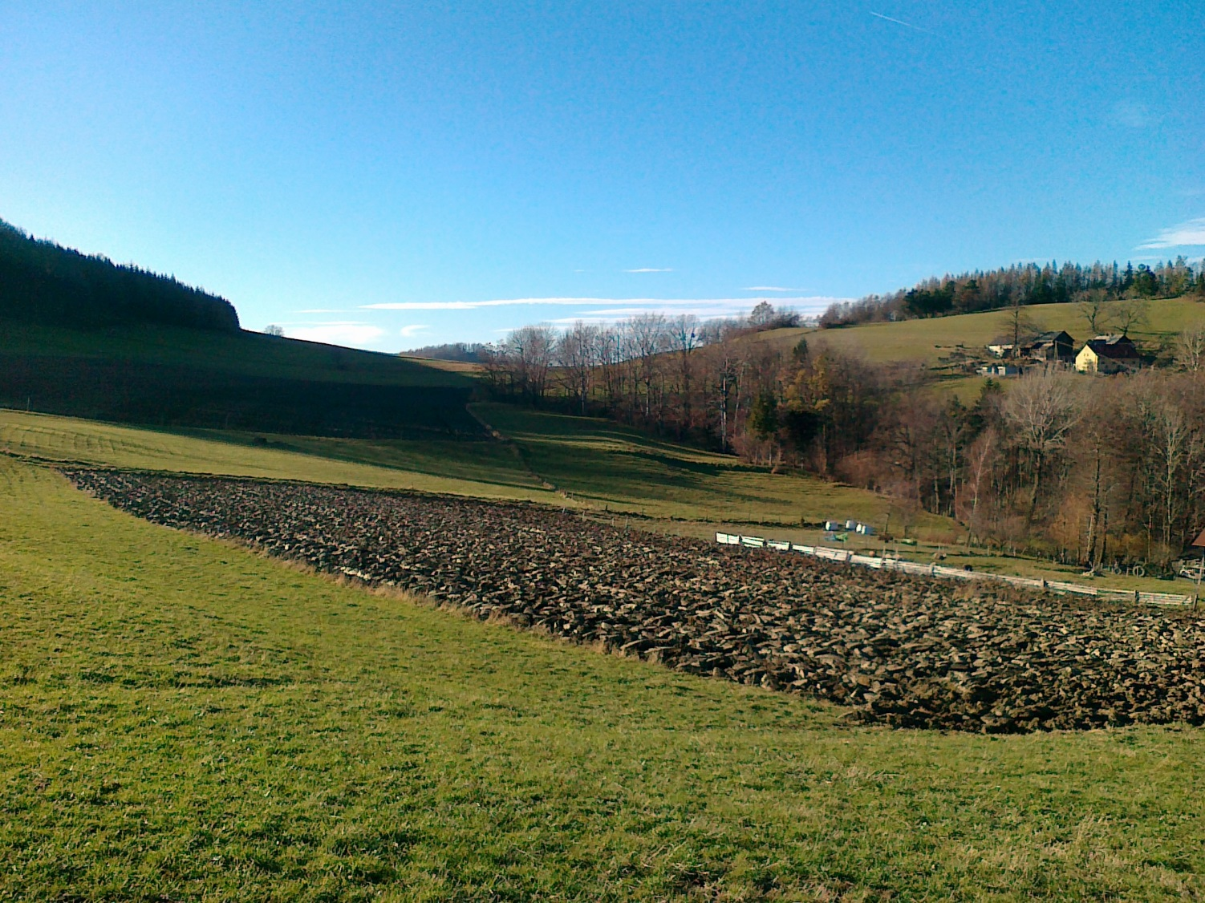

Dziękuję za uwagę

Slide 33
Urząd Marszałkowski Województwa Mazowieckiego w Warszawie
Departament Rolnictwa i Rozwoju Obszarów Wiejskich
03-469 Warszawa, ul. Skoczylasa 4 (IV piętro)
tel. (+22) 5979700, 5979701
rolnictwo@mazovia.pl
33

